Slide 1
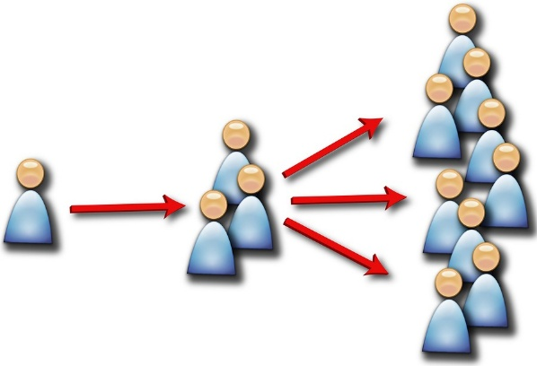
2ª IEI 2017
Crescimento e Discipulado
“E o que de minha parte ouviste através de muitas testemunhas, isso mesmo transmite a homens fiéis e também idôneos, para instruir a outros” – 2Tm. 2:2

Slide 2
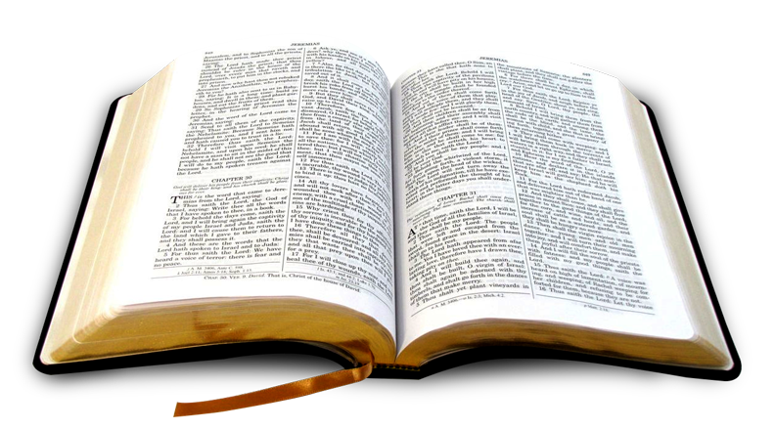
A PARÁBOLA DO SEMEADOR
LEITURA BÍBLICA:
Marcos 4:1-9

Slide 3
1) HÁ UM SEMEADOR E UMA SEMENTE!
vv. 3 e 14
É aquele que semeia a Palavra de Deus
SEMEADOR =
É a Palavra de Deus!
SEMENTE =

Slide 4
1) HÁ UM SEMEADOR E UMA SEMENTE!
vv. 3 e 14
SEMEAR SEMENTES:
É PREGAR A PALAVRA DE DEUS!

Slide 5
2) HÁ QUATRO TIPOS DE SOLOS DIFERENTES:
A BEIRA DO CAMINHO:
LOCAL DE TERRA BATIDA, POR ONDE AS PESSOAS PASSAM E PISAM.
ALI A SEMENTE NÃO PENETRA, FICANDO NA SUPERFÍCIE.

Slide 6
2) HÁ QUATRO TIPOS DE SOLOS DIFERENTES:
A BEIRA DO CAMINHO:
REPRESENTA AQUELE QUE OUVE A PALAVRA, MAS, ESTA NÃO PENETRA EM SEU INTERIOR.
NÃO COMPREENDE A PALAVRA, NEM CRÊ NELA.

Slide 7
2) HÁ QUATRO TIPOS DE SOLOS DIFERENTES:
A BEIRA DO CAMINHO:
ESTE É O QUE OUVE O EVANGELHO E O REJEITA.

Slide 8
2) HÁ QUATRO TIPOS DE SOLOS DIFERENTES:
O SOLO ROCHOSO:
LOCAL DE POUCA CAMADA DE TERRA NA SUPERFÍCIE.
ALI A SEMENTE PENETRA E BROTA RAPIDAMENTE.
SUA RAIZ É FRÁGIL E SUPERFICIAL!

Slide 9
2) HÁ QUATRO TIPOS DE SOLOS DIFERENTES:
O SOLO ROCHOSO:
REPRESENTA AQUELE QUE OUVE A PALAVRA E A RECEBE COM RAPIDEZ!
NÃO TEM, CONTUDO, PROFUNDIDADE COM DEUS!

Slide 10
2) HÁ QUATRO TIPOS DE SOLOS DIFERENTES:
O SOLO ROCHOSO:
NA HORA DA PROVAÇÃO, DESISTE DA FÉ!

Slide 11
2) HÁ QUATRO TIPOS DE SOLOS DIFERENTES:
O SOLO ROCHOSO:
ESTE É O QUE OUVE O EVANGELHO E O ACOLHE PARCIALMENTE.

Slide 12
2) HÁ QUATRO TIPOS DE SOLOS DIFERENTES:
O SOLO ESPINHOSO:
LOCAL DE POUCA LUZ E OXIGENAÇÃO!
ALI A SEMENTE É ABAFADA E SUFICADA, NÃO PRODUZINDO FRUTO.

Slide 13
2) HÁ QUATRO TIPOS DE SOLOS DIFERENTES:
O SOLO ESPINHOSO:
REPRESENTA AQUELE QUE OUVE A PALAVRA, MAS, A AMBIÇÃO POR RIQUEZA E OS PRAZERES DESTE MUNDO IMPEDEM A PALAVRA DE DAR FRUTOS!

Slide 14
2) HÁ QUATRO TIPOS DE SOLOS DIFERENTES:
O SOLO ESPINHOSO:
ESTE TAMBÉM É AQUELE QUE OUVE O EVANGELHO E O ACOLHE PARCIALMENTE.

Slide 15
2) HÁ QUATRO TIPOS DE SOLOS DIFERENTES:
O SOLO FÉRTIL:
LOCAL LIMPO, COM TERRA ABUNDANTE!
ALI A SEMENTE CAI, VINGA E DÁ FRUTO ABUNDANTE!

Slide 16
2) HÁ QUATRO TIPOS DE SOLOS DIFERENTES:
O SOLO FÉRTIL:
REPRESENTA AQUELE QUE OUVE A PALAVRA E A RECEBE, MANIFESTANDO CRESCIMENTO E FRUTOS ABUNDANTES!

Slide 17
2) HÁ QUATRO TIPOS DE SOLOS DIFERENTES:
O SOLO FÉRTIL:
ESTE É AQUELE QUE OUVE O EVANGELHO E O ACOLHE TOTALMENTE.

Slide 18
QUE TIPO DE OUVINTE VOCÊ É?
O QUE REJEITA O EVANGELHO?
O QUE O ACOLHE PARCIALMENTE?
O QUE O ACOLHE INTEGRALMENTE?

Slide 19
ACOLHA A PALAVRA DE DEUS TOTALMENTE!
Não desperdice tempo!
SEMEIA A PALAVRA DE DEUS EM TODO TEMPO!
Aproveite seu tempo!

